Slide 1
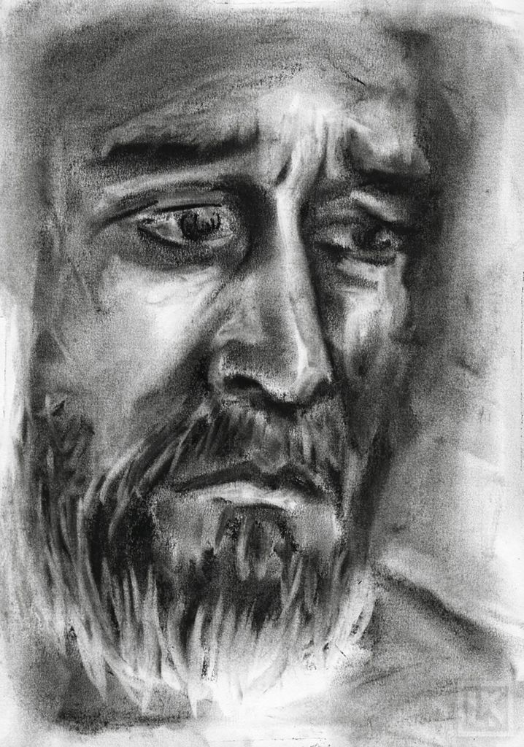
Knjiga
Tužaljki

Slide 2
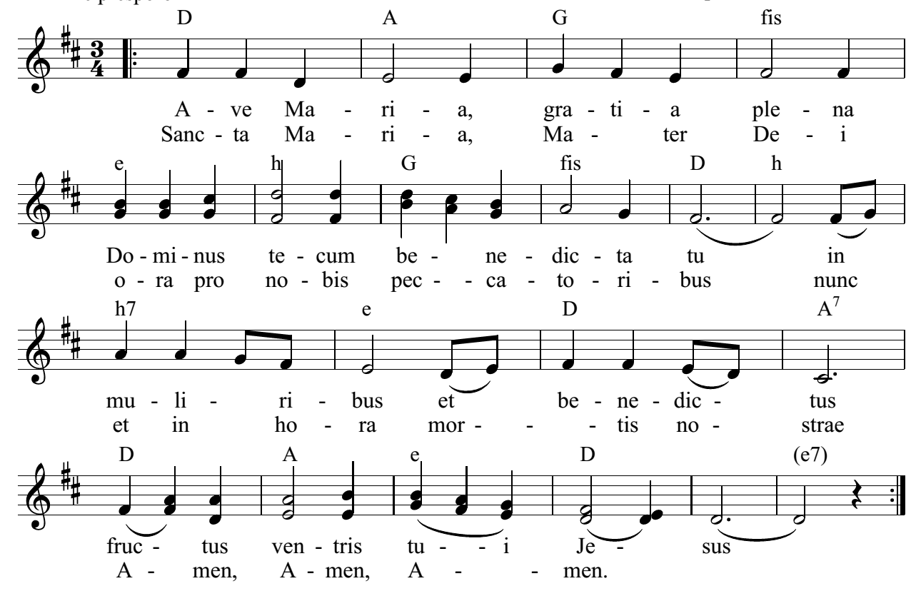
Ave Maria

Slide 3
Knjiga
Tužaljki
Uz Knjigu proroka Jeremije
  Uvod: Tuž 1,12-15
Slika o Bogu: Tuž 2,4; 3,12
Proroci: Tuž 2,14; 4,13
- Luk
- Laž; grijeh

Slide 4

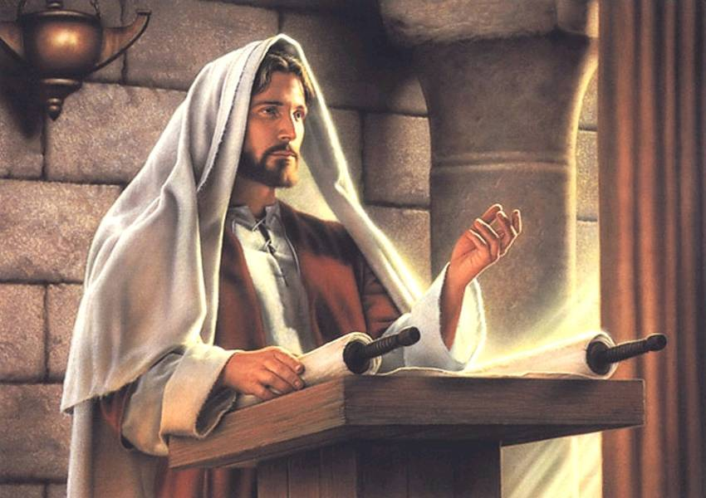
Proroštvo i apokaliptika
Filozofsko-teološki institut DI
Studij filozofije i teologije
ak. g. 2025./26. ECTS 6
ponedjeljkom i srijedom u 10:15
amdg.eu → nastava → FTI
Pregled (prezentacije), tekstovi, audio- i videozapisi…
Božo Lujić, Starozavjetni proroci
Notes:
4

Slide 5
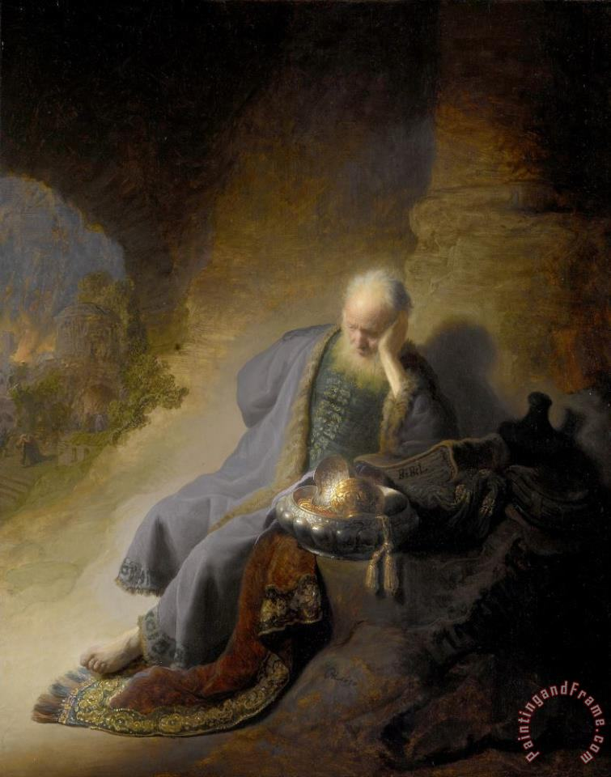
Forma i sadržaj na primjeru Tuž 1
  Komunikacijska struktura: Tuž 1-11.12-22
  Opis 1,1-11, tko u 1,1 (u 3. l., ona)?
Sama, kao udovica, kneginja na prisilnom radu
  „umetci” u 1,9b.11b: ja – ti
Pogledaj יהוה + 1,20
  Razgovor 1,12-22, usp. 1,12:
Ja, moja bol – vi (prolaznici)
  „ja” u 1,15:
Djevica, kći Judina = Juda (ž. r.)
  Kako o tješitelju? 1,2.9.17 ⬄ 16.21
Nema ga za nju (1,2.9.17),
daleko je od mene (16), nemam ga (21)

Slide 6
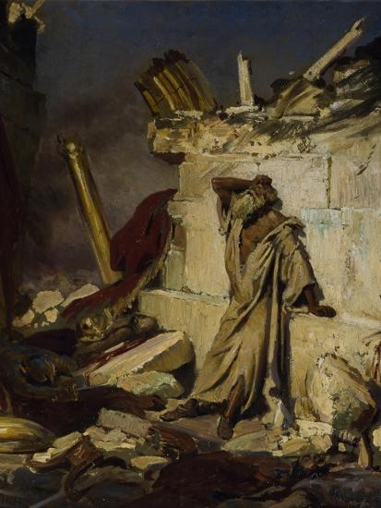
Glavni lik u Tuž 1
  Povijesni opis u Tuž 1,3.5:
Judeja prognana (hebr. גלה galâ 3)
hebr. sužanjstvo שְׁבִי š^{e}bi ‘(5)
  Zemljopisni naziv u 1,4; lik u 1,6:
Sion (4), Kći sionska
  Imenom u 1,7.8
Jeruzalem – ukupno u Tuž 7x
  Kompozicija Tuž 1
1) 1-11 ona: Jeruzalem
2) 12-18 on: יהוה
3) 20-22 יהוה: ti (usp. 9b; 11b)

Slide 7
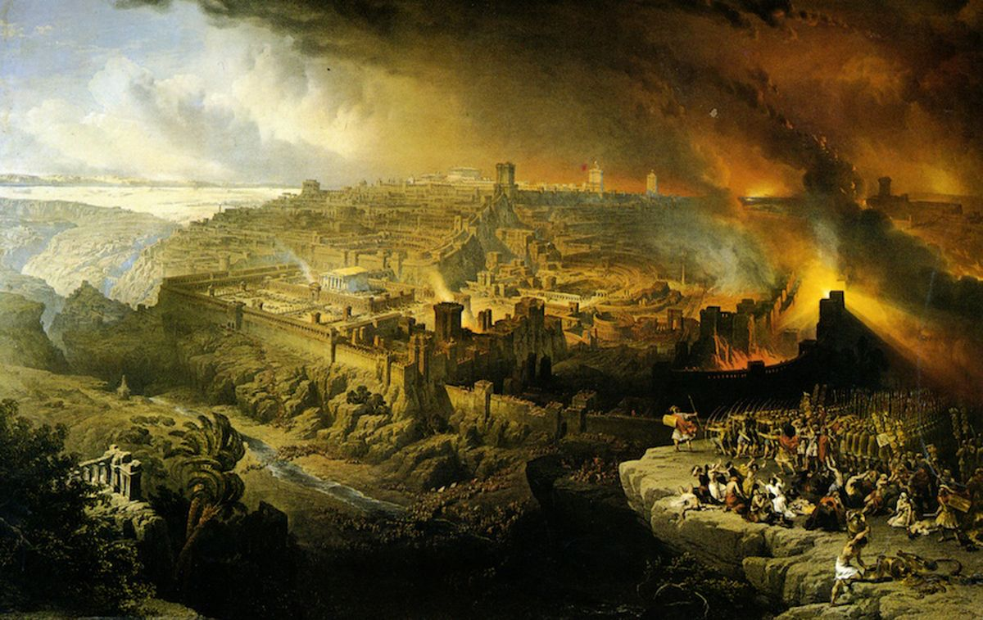
Kći „Jeruzalem”
ž. r. – 1,7s.17; 2,10.
13.15; 4,12
Ona se sjeća (1,7)
Sagriješila je (2x 1,8)
Postala strašilo (1,17)
Njezine djevice oborile glavu (2,10)
Kome si nalik, Jeruzaleme, kćeri (2,13)
Putnici mašu glavom nad kćeri Jeruzalemom (2,15)
Neprijatelj provalio na njezina vrata (4,2)
  Zašto ne u Tuž 3 i 5?
  „Ja sam muž koji je vidio svoje poniženje” (3,1)
  „Sjeti se, Gospodine, što nam se dogodilo” (5,1)

Slide 8
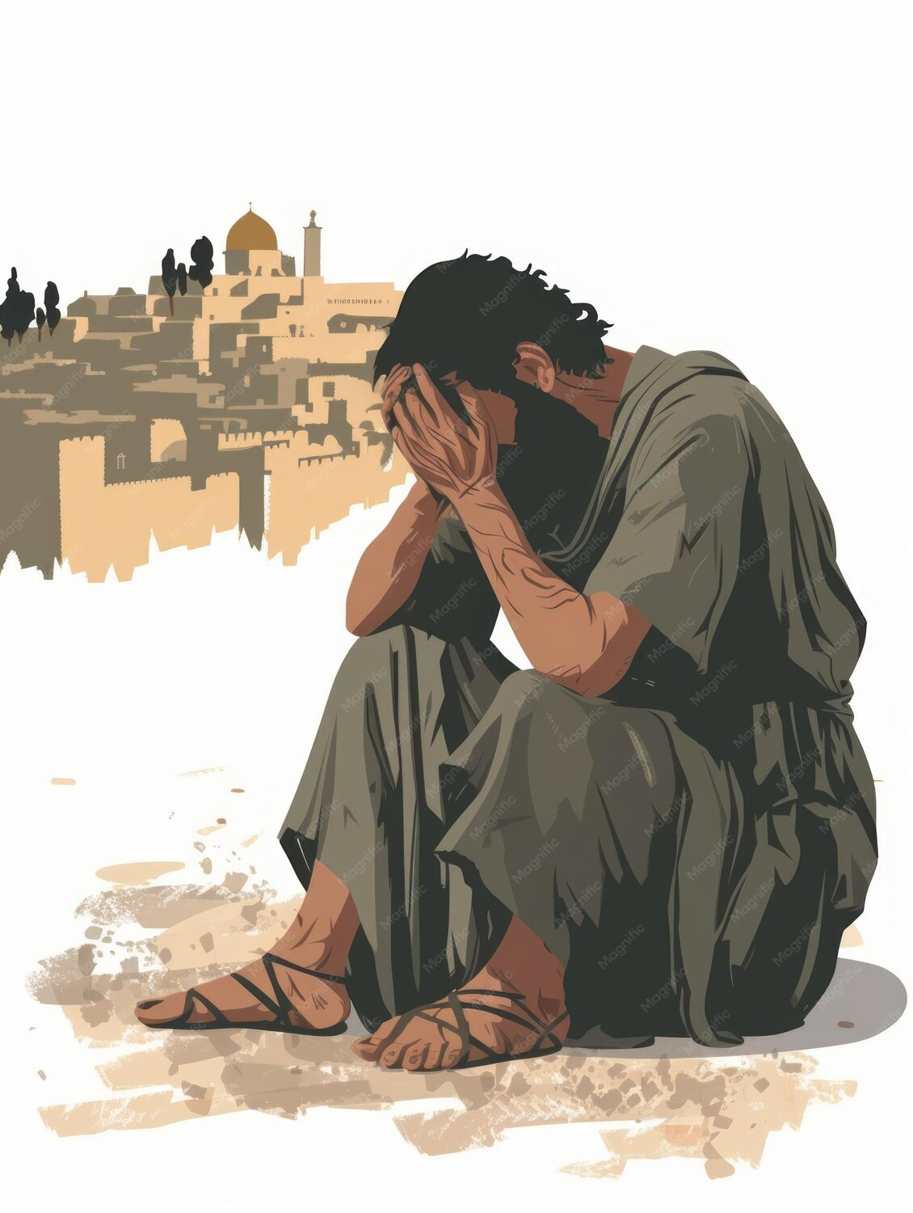
„Neprijatelji” u Tuž 1
  Uzrok nevolje 1,2 (usp. 1,8)
Prijatelji postali neprijatelji (1,2)
Koji su je slavili, preziru je (1,8)
  Neprijatelj u Tuž 1,5.9.21 + 16
Likuju (u miru 1,5), hvasta se (9),
vesele se jer čuju o mojoj nevolji (21)
Bio jači (16)
  Molitva u 1,22:
Zloća njihova neka dođe pred tebe

Slide 9
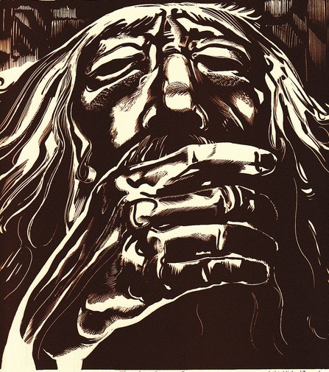
Nevolja i teološki razlozi u Tuž 1
  Stanje u Tuž 1,3.7.9
עני onî jad, poniženje, neznatnost
(usp. Izl 3,7; 1 Sam 1,11)
Juda u nevolji (Tuž 1,3)
Dani njezine nevolje (Jeruzalem 7)
Pogledaj moju nevolju (9b)
  Zbog čega nevolja (1,8)?
Teško sagriješila
  פשע peša’ prijestup 1,5.14.22 (+ 3,42 + עון ‘avon 2,14; 4,6.13.22; 5,7), חטא hata’ grijeh (1,8 + 3,39; 5,7.16)
  usp. Iz 34,7
  Izvor nevolje (1,5):
יהוה ju je ucvilio

Slide 10
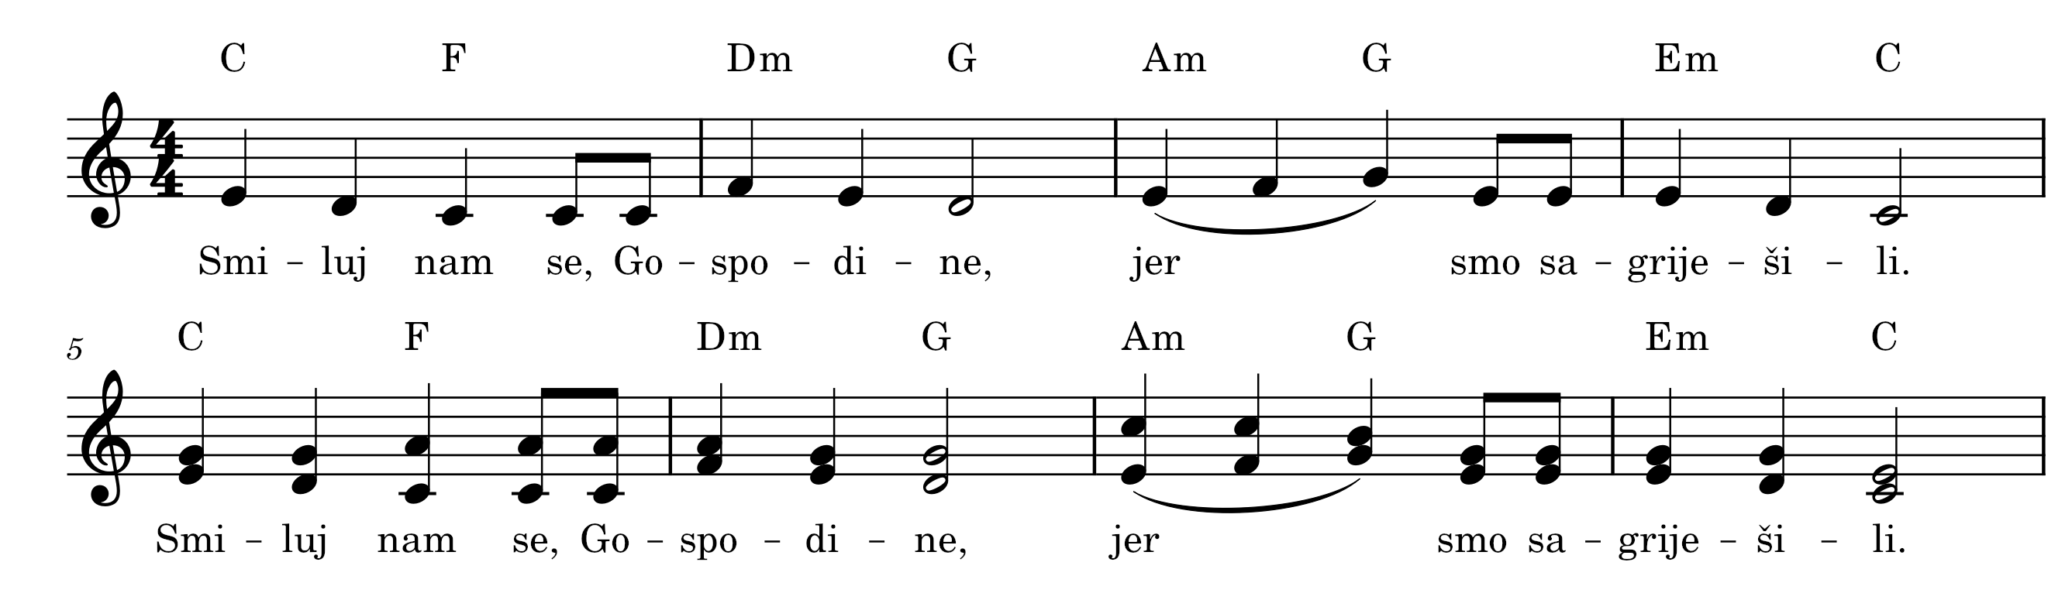
Smiluj nam se (Ps 51)

Slide 11
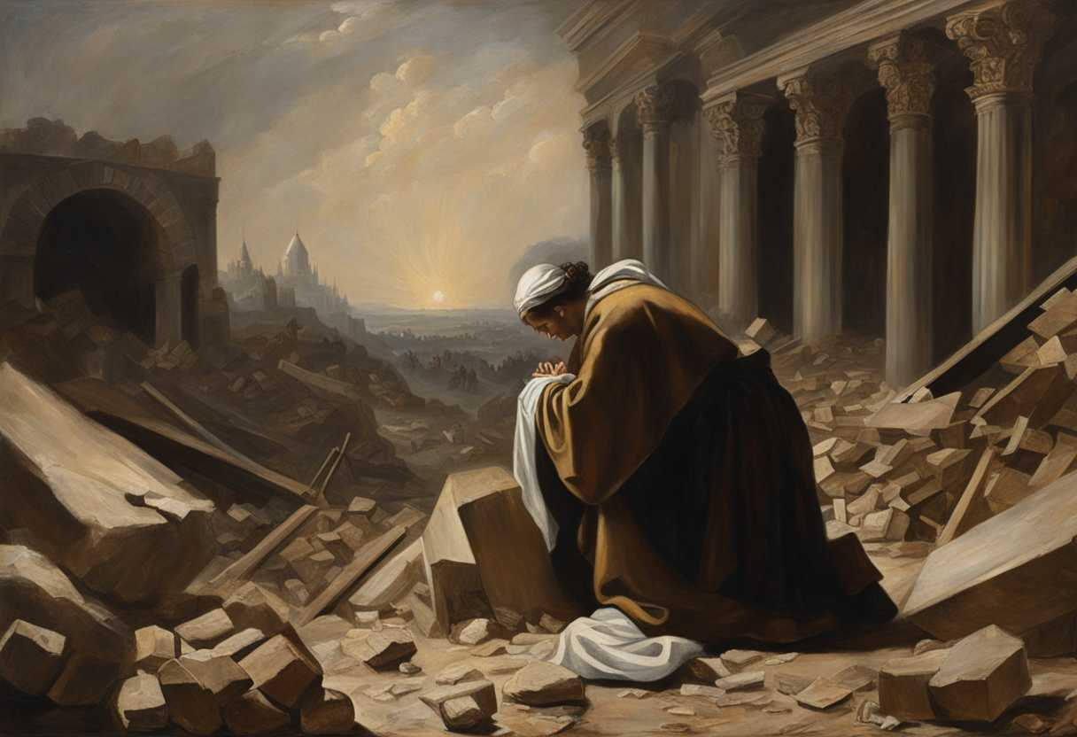
Bog u Tuž 1
  יהוה 7x 1,5.9.11s.17s.20
Ucvilio ju je (5)
Pogledaj moju nevolju! (9)
Pogledaj kako sam prezrena! (11)
Udario me u dan svojega gnjeva (12)
Protiv Jakova pozvao tlačitelje (17)
On je pravedan (18)
Pogledaj u kakvoj sam tjeskobi (20)
  + 3x Gospodin אֲדֹנָי’adonaj 1,14.15[2x]
  Predao me u njihove ruke (14)
  Odbacio je sve moje junake (15)
  U tijesku gazi kćer Jud(in)u (15)

Slide 12
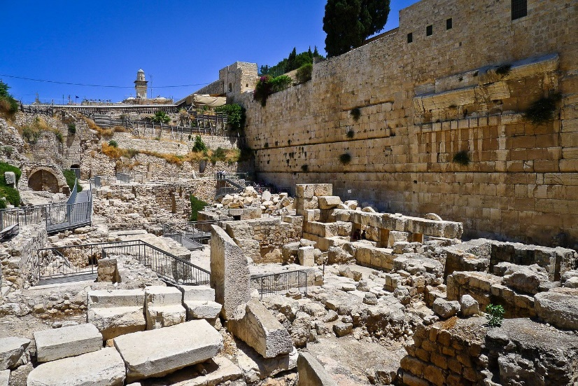
Remek-djelo
u HB u trećem dijelu: Spisi
  Knjiga vezana uz proroka
  zbog 2 Ljet 35,25:
Jeremija oplakuje Jošiju, postoje “Tužaljke”
  Koliko poglavlja?
5 poglavlja, 5 tužaljki (~ Tora?)
Umjetnost akrostiha:
  Prve četiri tužaljke s abecednim stihovima prema hebr. abecedi (iza svakoga setuma)
  3. tužaljka istaknuta:
  Abecedni tristih (setuma iz tristiha)

Slide 13
Prva slova u stihu
Tuž 1 Tuž 3
1אֵיכָ֣ה ׀ יָשְׁבָ֣ה בָדָ֗ד הָעִיר֙ רַבָּ֣תִי עָ֔ם הָיְתָ֖ה כְּאַלְמָנָ֑ה רַבָּ֣תִי בַגּוֹיִ֗ם שָׂרָ֨תִי֙ בַּמְּדִינ֔וֹת הָיְתָ֖ה לָמַֽס׃ ס
2בָּכ֨וֹ תִבְכֶּ֜ה בַּלַּ֗יְלָה וְדִמְעָתָהּ֙ עַ֣ל לֶֽחֱיָ֔הּ אֵֽין־לָ֥הּ מְנַחֵ֖ם מִכָּל־אֹהֲבֶ֑יהָ כָּל־רֵעֶ֨יהָ֙ בָּ֣גְדוּ בָ֔הּ הָ֥יוּ לָ֖הּ לְאֹיְבִֽים׃ ס
3גָּֽלְתָ֨ה יְהוּדָ֤ה מֵעֹ֨נִי֙ וּמֵרֹ֣ב עֲבֹדָ֔ה הִ֚יא יָשְׁבָ֣ה בַגּוֹיִ֔ם לֹ֥א מָצְאָ֖ה מָנ֑וֹחַ כָּל־רֹדְפֶ֥יהָ הִשִּׂיג֖וּהָ בֵּ֥ין הַמְּצָרִֽים׃ ס
1אֲנִ֤י הַגֶּ֨בֶר֙ רָאָ֣ה עֳנִ֔י בְּשֵׁ֖בֶט עֶבְרָתֽוֹ׃
2אוֹתִ֥י נָהַ֛ג וַיֹּלַ֖ךְ חֹ֥שֶׁךְ וְלֹא־אֽוֹר׃
3אַ֣ךְ בִּ֥י יָשֻׁ֛ב יַהֲפֹ֥ךְ יָד֖וֹ כָּל־הַיּֽוֹם׃ ס
4בִּלָּ֤ה בְשָׂרִי֙ וְעוֹרִ֔י שִׁבַּ֖ר עַצְמוֹתָֽי׃
5בָּנָ֥ה עָלַ֛י וַיַּקַּ֖ף רֹ֥אשׁ וּתְלָאָֽה׃
6בְּמַחֲשַׁכִּ֥ים הוֹשִׁיבַ֖נִי כְּמֵתֵ֥י עוֹלָֽם׃ ס

Slide 14
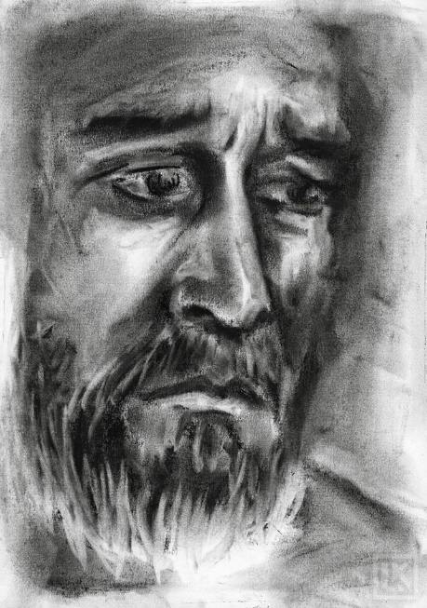
Kompozicija
  Tuž 1,1.22
Ona osamljena, poput udovice – opis
Postupi s njima kao sa mnom! – dijalog
  Tuž 2,1.22
Gospodin mrakom zastro Kćer sionsku – opis
Ti si sazvao sve moje užase (22) – dijalog
  Tuž 3,1.66
Ja sam upoznao bijedu pod njegovim gnjevom (1) – 1. l.
Goni ih gnjevno i sve ih istrijebi! (66) – dijalog
  Tuž 4,1.22
Kamenje svetišta prosuto po ulicama (4,1)
Kćeri sionska, on te više neće voditi u izgnanstvo (22)

Slide 15
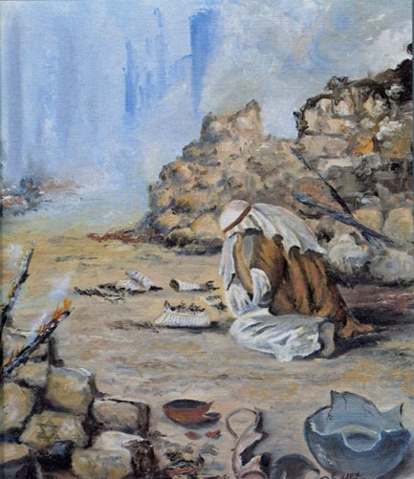
Zaključak
  Tuž 5,1.22 (isto 22, a nisu akrostih)
Pogledaj, יהוה, našu sramotu (1)
Hoćeš li nas potpuno odbaciti (22)
„mi” od početka do kraja
  Nakon našeg iskustva u 1-18
  sažetog u 17s (stanje 17, razlog 18):
  Boluje nam srce (17) ⬄ moje srce (1,22), ja bolesna (13)
  Gora sionska pusta (= Hram 18)
Slijedi u 19-22: „mi” – „ti” = dijalog, molitva
  Osnovna molba u 5,21:
Vrati nas k sebi i vratit ćemo se (=obratiti)!

Slide 16
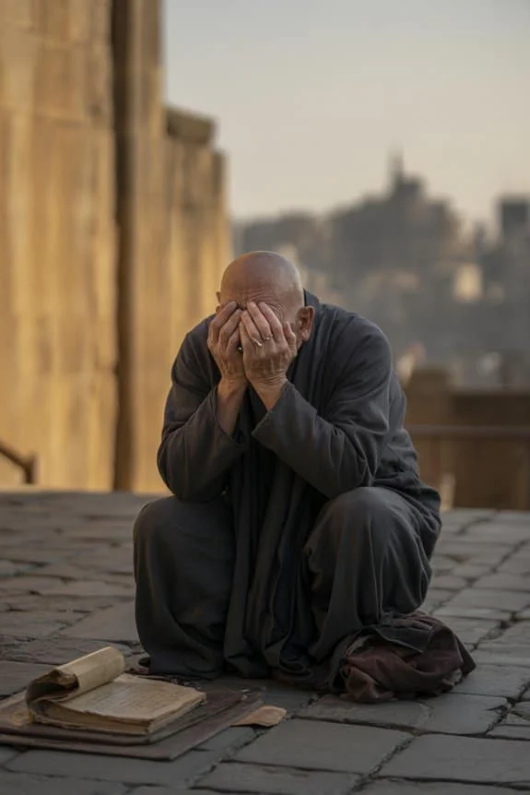
Tuž 5 dio cjeline
5. tužaljka – molitva
Početak: זכר zakar (5,1):
Spomeni se što nas je snašlo! (1)
  „Sjetiti se, misliti na“ – ovdje 7. put
1,7.9; 2,1; 3,19.20[2x]:
Opis: Jeruzalem se sjeća (1,7),
nije mislila na svoj kraj (9)
Gospodin nije mislio na podnožje svojim nogama (2,1)
Molitva: Sjeti se moje muke (3,19)
Svjedočenje (2x 3,20): Sjeća se, sjeća moja duša (moje bijede i stradanja 19)

